Slide 1
VÝŽIVA BUŇKY

Slide 2
BUŇKA
„nejmenší chemická továrna“
chemické procesy (příjem živin, zpracování, využití k růstu, vytváření odpadních látek, uvolňování látek do okolí)

Slide 3
Jak pronikají látky do buňky?
Záleží na tom, jak jsou tyto látky veliké.
→ Existují 3 způsoby průniku látek do buňky.
Jinak pronikají:
MALÉ
MOLEKULY
VELKÉ
MOLEKULY
SKUPIJNY VELKÝCH MOLEKUL

Slide 4
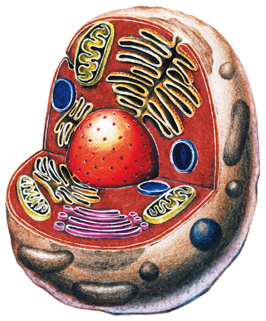
Malé molekuly
Voda, oxid uhličitý, kyslík.
Prochází volně membránou.
Pamatujete si, jak se tato membrána nazývá?
Cytoplazmatická membrána.
Dokázali byste správně vytvořit dvojice?
VODA
O₂
OXID UHLIČITÝ
CO₂
KYSLÍK
H₂0

Slide 5
VELKÉ MOLEKULY
Vstupují do buňky pomocí přenašeče (speciální bílkoviny).
VELKÁ MOLEKULA
BUŇKA
PŘENAŠEČ

Slide 6
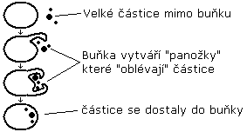
VELKÉ skupiny molekul
Vstupují do buňky pomocí tzv. fagocytózy.
To je vlastně pohlcení (pozření) částic z vnějšího prostředí buňkou.

Slide 7
Živočišná buňka
Je nebo není schopna fotosyntézy?
Není.
A proč?
Protože neobsahuje chloroplasty.
Je to heterotrofní buňka = vyživuje se z jiných zdrojů.
KONZUMENT

Slide 8
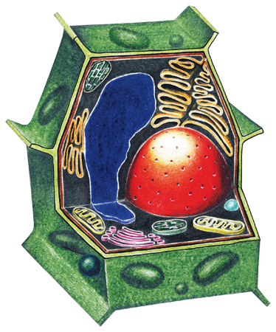
Rostlinná buňka
Je nebo není schopna fotosyntézy?
Je.
A proč?
Protože obsahuje chloroplasty.
Je to autotrofní buňka = vytváří si organické látky sama (fotosyntéza).
PRODUCENT
Kde jsou na obrázku chloroplasty?

Slide 9
PAMATUJEME SI ZE DNEŠKA NĚCO?
1) Průnik molekul do buňky je ovlivněn jejich:
A) velikostí
B) barvou
C) vůní
2) Malé molekuly pronikají do buňky:
A) fagocytózou
B) pomocí přenašeče
C) volně přes membránu
3) Rostlinná buňka:
A) není schopna fotosyntézy
B) je schopna fotosyntézy
C) někdy je a někdy není schopna fotosyntézy
3) Živočišná buňka
A) není schopna fotosyntézy
B) je schopna fotosyntézy
C) někdy je a někdy není schopna fotosyntézy
MALÉ
MOLEKULY
VELKÉ
MOLEKULY
SKUPIJNY VELKÝCH MOLEKUL
MALÉ
MOLEKULY

